Slide 1


Statica și stabilitatea construcțiilor II
Lucrarea 10
Metoda generală a deplasărilor
- Calculul iterativ în două etape -
cu procedeul distribuției și transmiterii momentelor (Metoda Cross)
decembrie 2020

Slide 2
Teorie
Cadre cu noduri deplasabile (Procedeul iterativ în două etape)
- Calculul se conduce pe schema cadrului cu noduri fixe.
- Necunoscutele sunt rotiri ale barelor (translațiile nodurilor).
- Numărul necunoscutelor = numărul gradelor de libertate elastică ale structurii (n_{e})
- CNF se încarcă succesiv cu forțele exterioare date și cu fiecare necunoscută egală cu unitatea și se trasează diagramele de moment încovoietor aferente fiecărei încărcări.
Se calculeaza coeficienții de distribuție pentru fiecare bară, aferenți fiecărui nod
Etapa 1
Se echilibrează prin procedeul Cross momentele încovoietoare pe nodurile structurii, din fiecare ipoteză de încărcare.
Etapa 2
Se impune condiția de echilibru static exprimată prin ecuații de L.M.V.
Se obține S.E.C. (sau ecuația de condiție, pentru n_{e}=1 )
Momentele finale la capetele barelor se determină suprapunând efectele momentelor echilibrate din fiecare ipoteză de încărcare
decembrie 2020

Slide 3
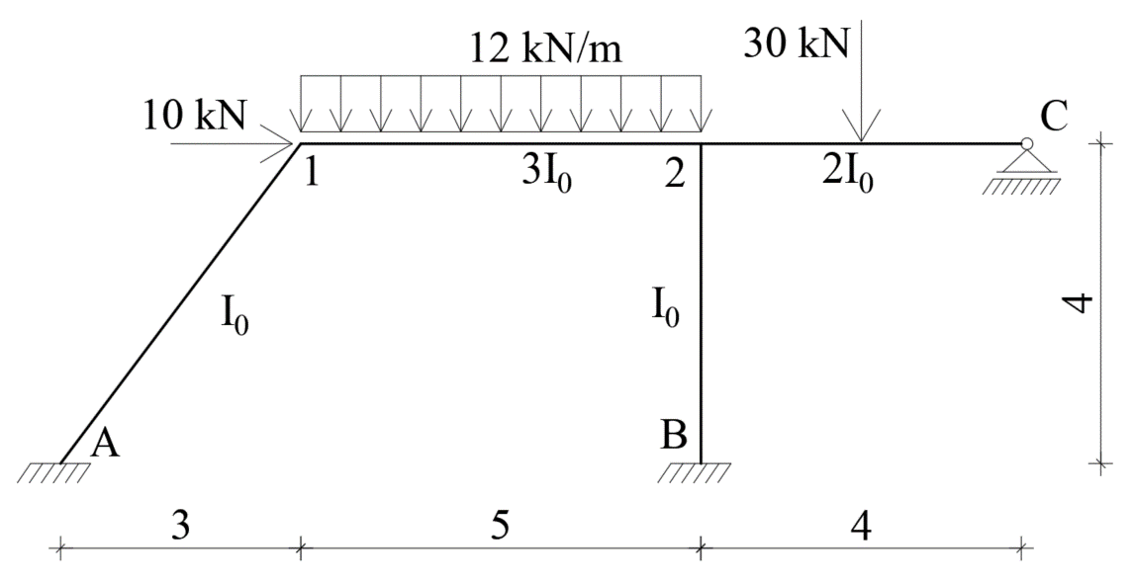
Aplicație
Aplicația 1: Pentru structura din figura de mai jos, se cere să se determine diagramele de eforturi M, T, N
decembrie 2020

Slide 4
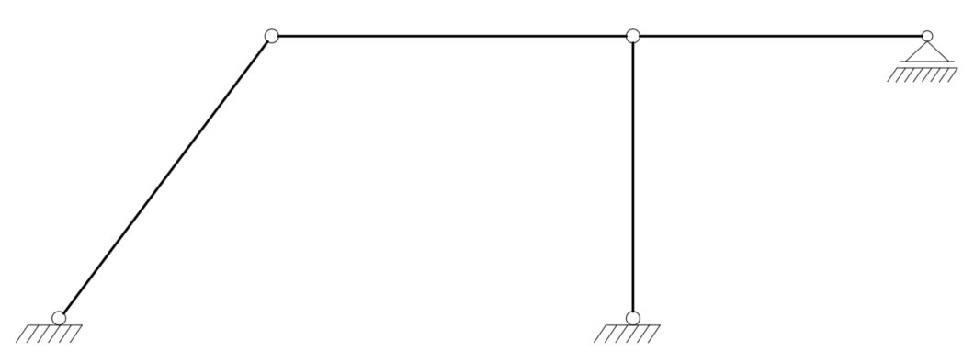
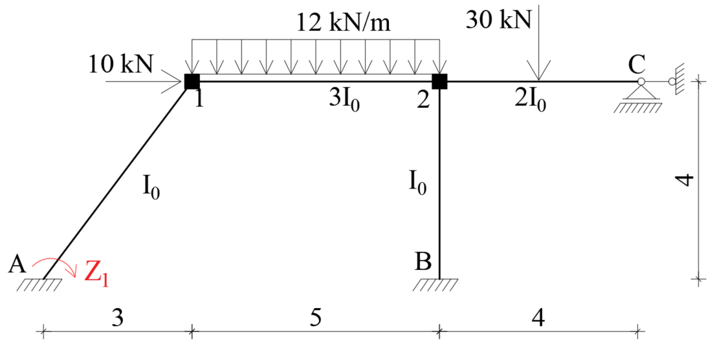
Aplicație
Etape de calcul:
Se determină 𝑛_{𝑒}
𝑛_{𝑒}=1 C.N.D.
⇒o necunoscută : rotirea unei bare
Alegem S.B.
Structura are două noduri rigide și un grad de libertate elastică. Se introduc blocaje la rotire de nod și blocaj de grad de libertate.
Se obține o structură cu noduri fixe care se încarcă cu forțele exterioare date și cu necunoscuta rotire de bară.
decembrie 2020

Slide 5
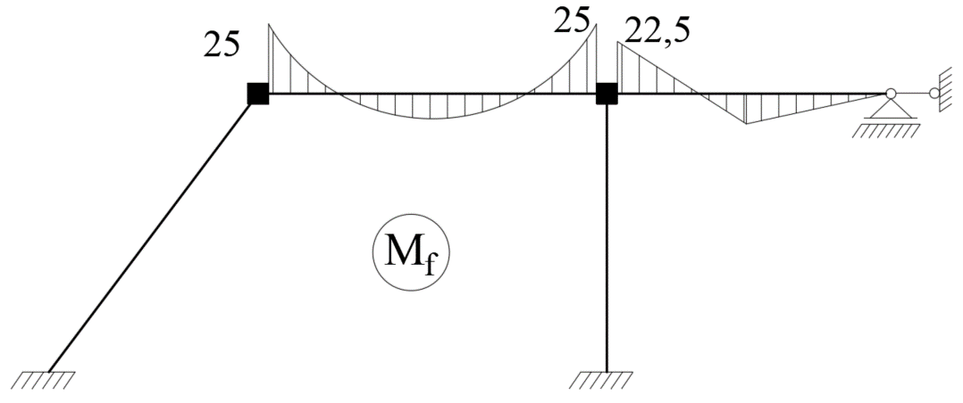
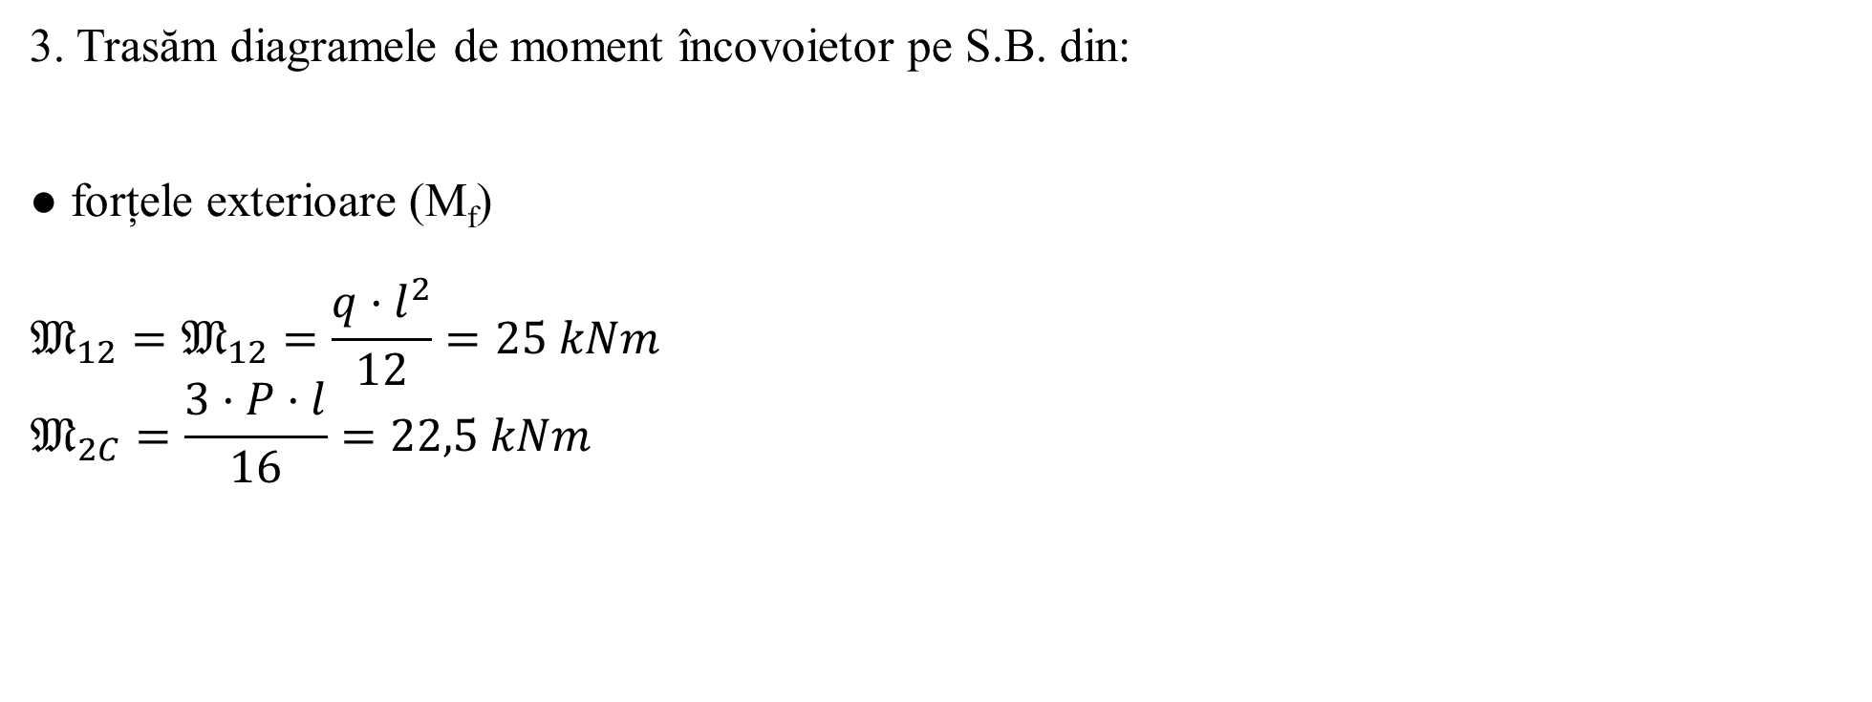
Aplicație
3. Trasăm diagramele de moment încovoietor pe S.B. din:
● forțele exterioare (M_{f})
$$𝔐_{12}=𝔐_{12}=\frac{q·l^{2}}{12}=25 kNm$$
$$𝔐_{2C}=\frac{3·P·l}{16}=22,5 kNm$$
decembrie 2020

Slide 6
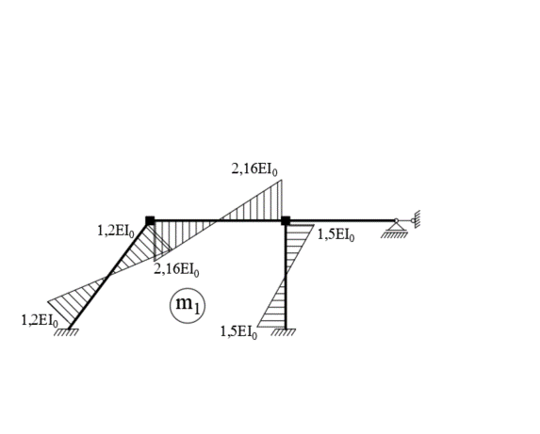
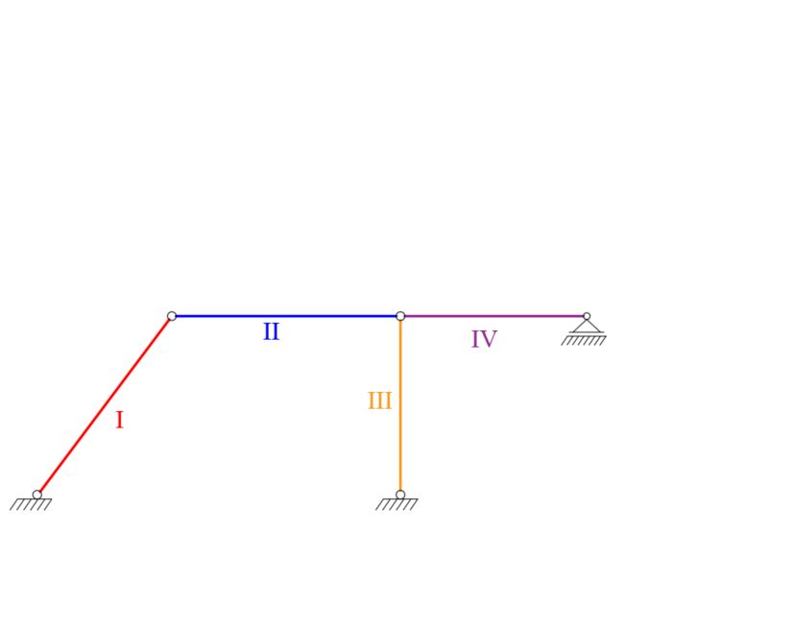
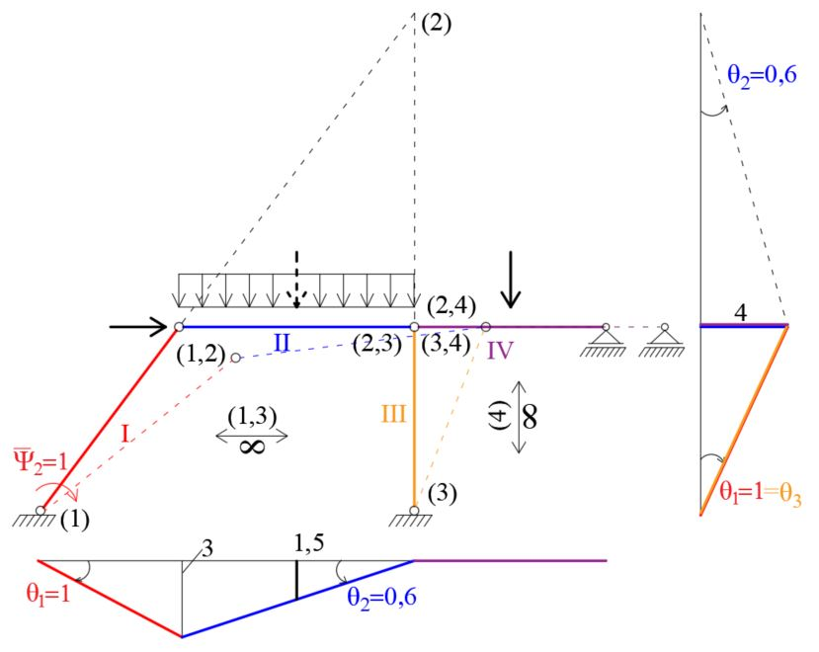
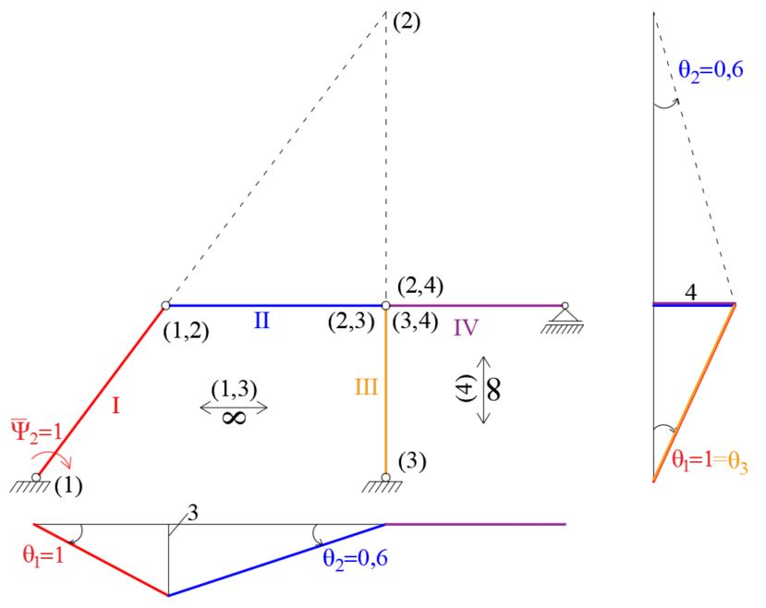
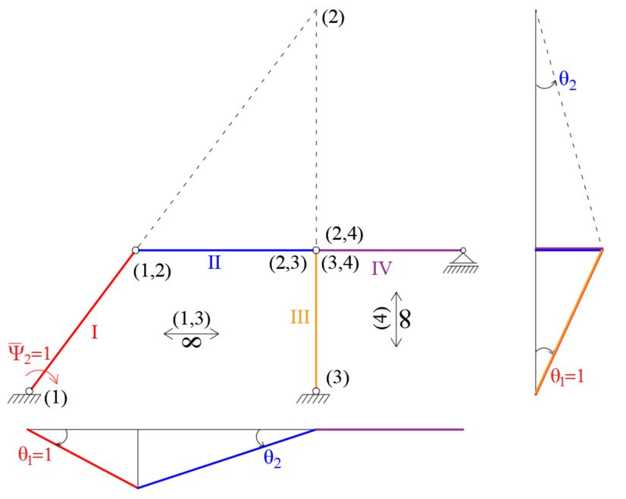
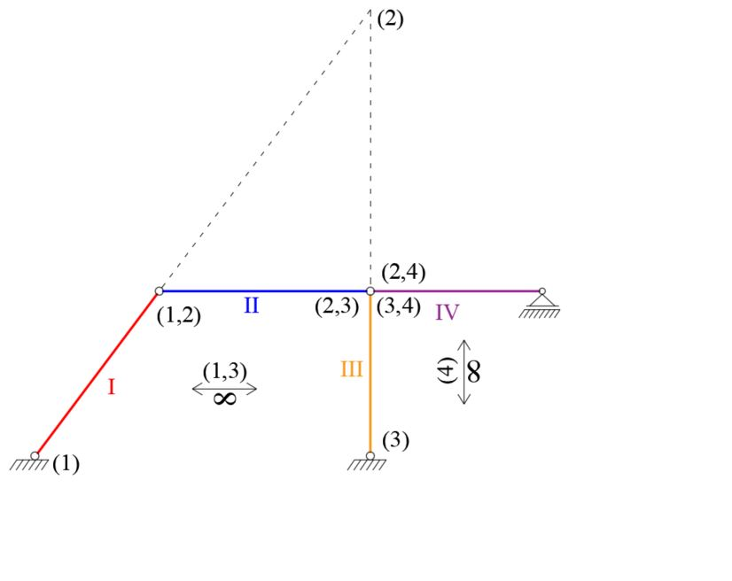
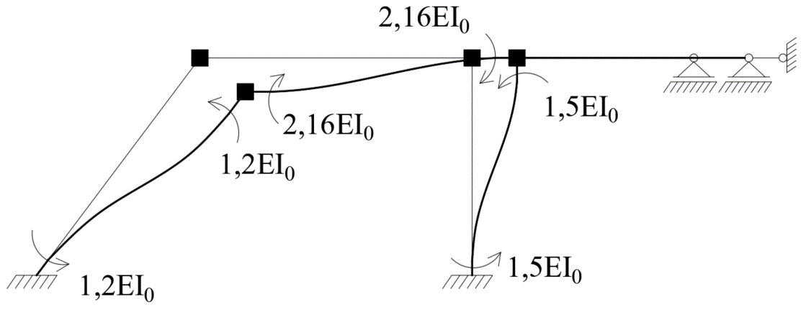
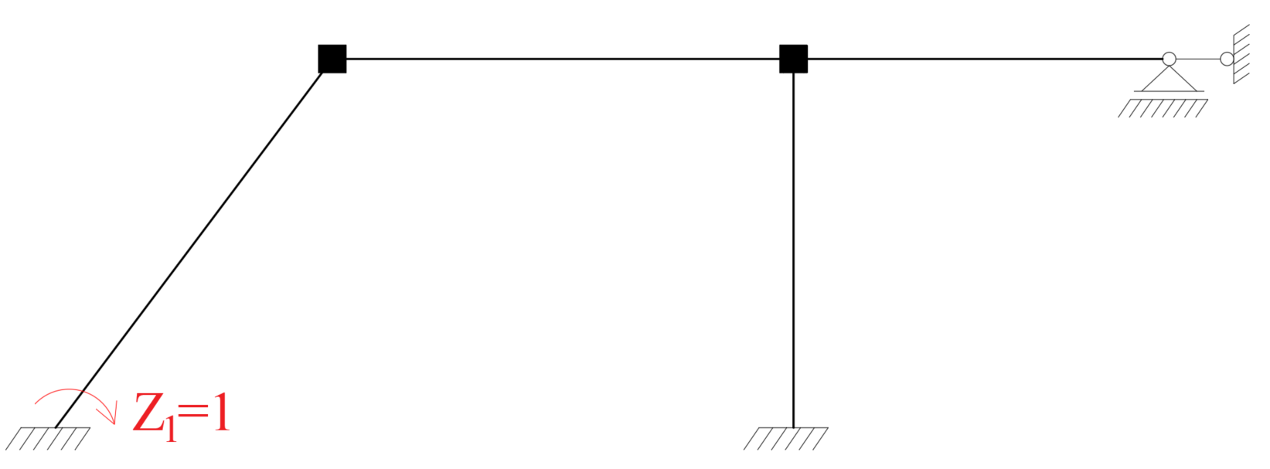
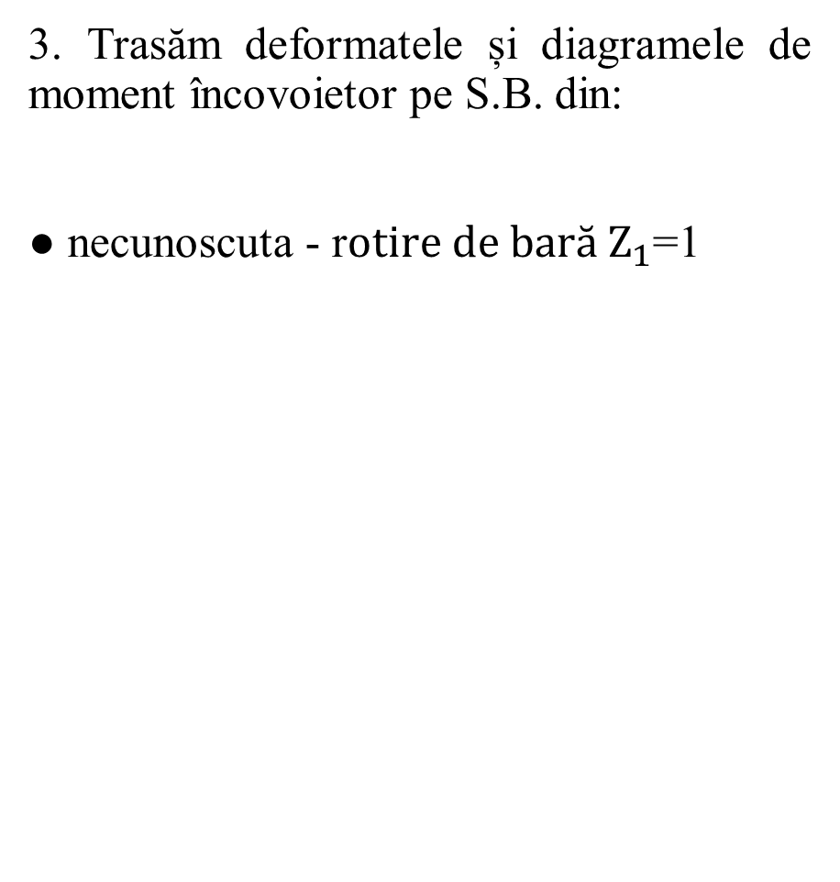
Aplicație
3. Trasăm deformatele și diagramele de moment încovoietor pe S.B. din:
● necunoscuta - r$otire de bară{ Z}_{1}$=1
decembrie 2020

Slide 7
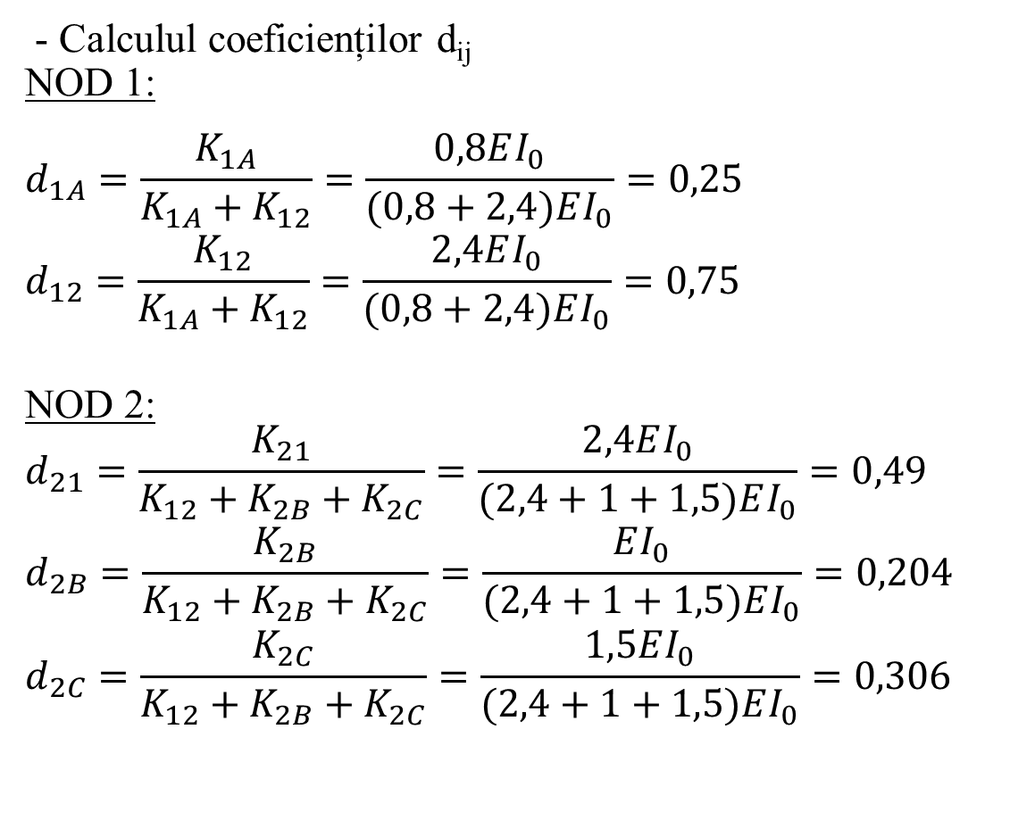
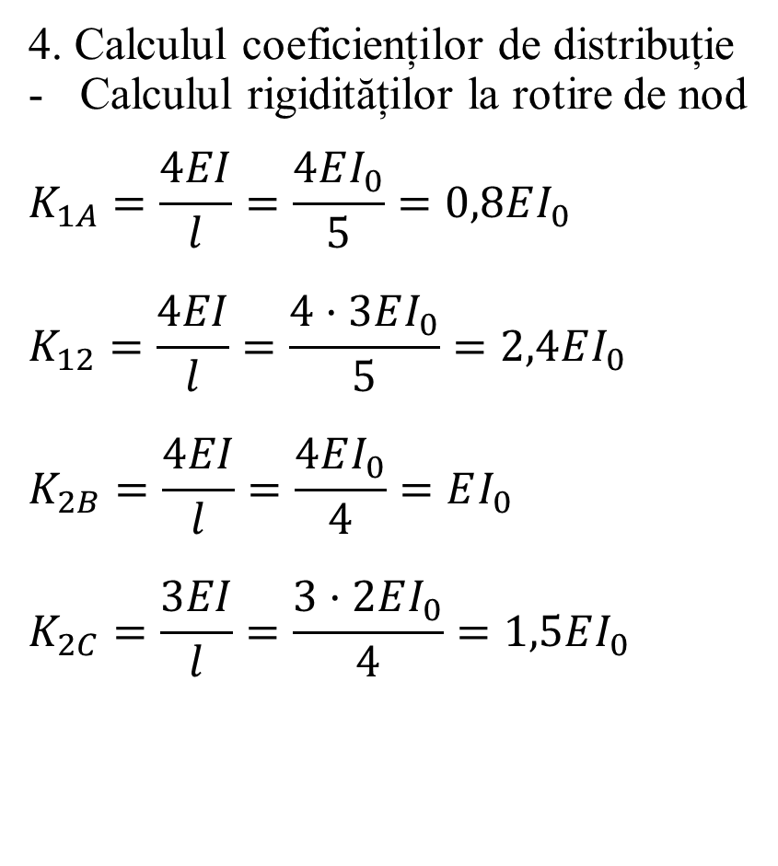
Aplicație
4. Calculul coeficienților de distribuție
Calculul rigidităților la rotire de nod
$$K_{1A}=\frac{4EI}{l}=\frac{4EI_{0}}{5}=0,8EI_{0}$$
$$K_{12}=\frac{4EI}{l}=\frac{4·3EI_{0}}{5}=2,4EI_{0}$$
$$K_{2B}=\frac{4EI}{l}=\frac{4EI_{0}}{4}=EI_{0}$$
$$K_{2C}=\frac{3EI}{l}=\frac{3·2EI_{0}}{4}=1,5EI_{0}$$
- Calculul coeficienților d_{ij}
NOD 1:
$$d_{1A}=\frac{K_{1A}}{K_{1A}+K_{12}}=\frac{0,8EI_{0}}{(0,8+2,4)EI_{0}}=0,25$$
$$d_{12}=\frac{K_{12}}{K_{1A}+K_{12}}=\frac{2,4EI_{0}}{(0,8+2,4)EI_{0}}=0,75$$
NOD 2:
$$d_{21}=\frac{K_{21}}{K_{12}+K_{2B}+K_{2C}}=\frac{2,4EI_{0}}{(2,4+1+1,5)EI_{0}}=0,49$$
$$d_{2B}=\frac{K_{2B}}{K_{12}+K_{2B}+K_{2C}}=\frac{EI_{0}}{(2,4+1+1,5)EI_{0}}=0,204$$
$$d_{2C}=\frac{K_{2C}}{K_{12}+K_{2B}+K_{2C}}=\frac{1,5EI_{0}}{(2,4+1+1,5)EI_{0}}=0,306$$
decembrie 2020

Slide 8
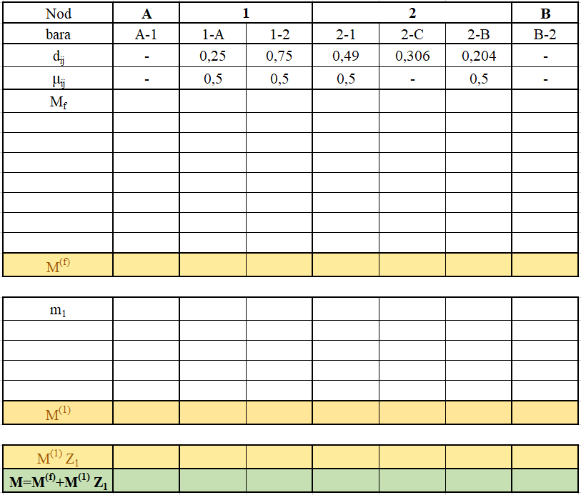
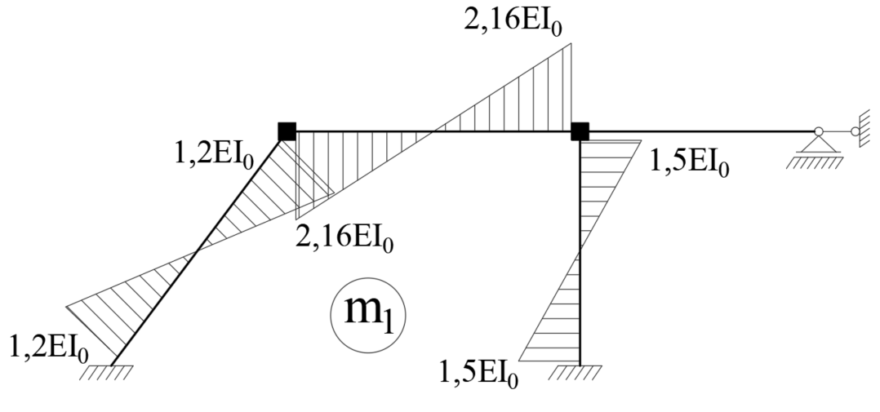
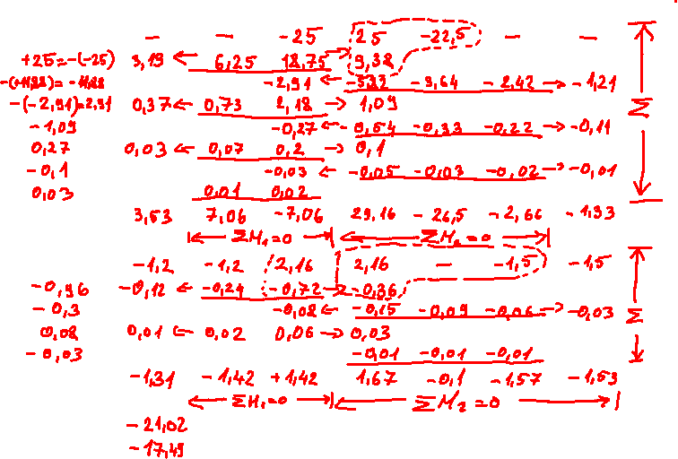

Aplicație
5.
decembrie 2020

Slide 9
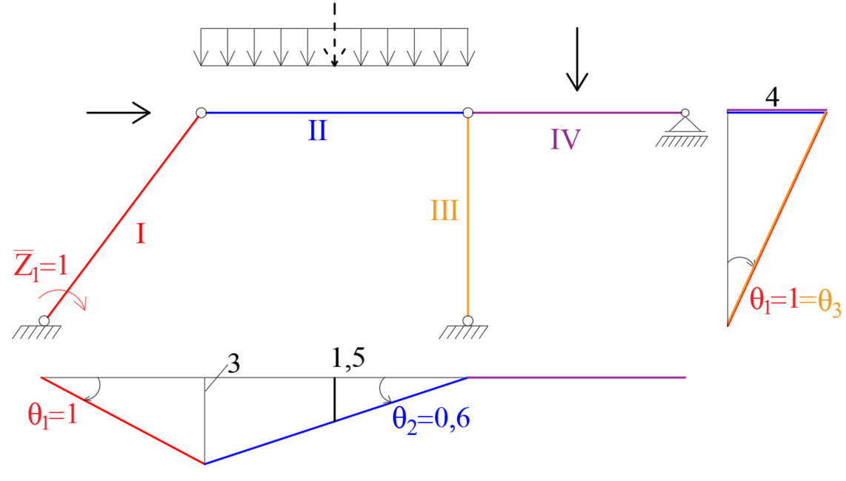
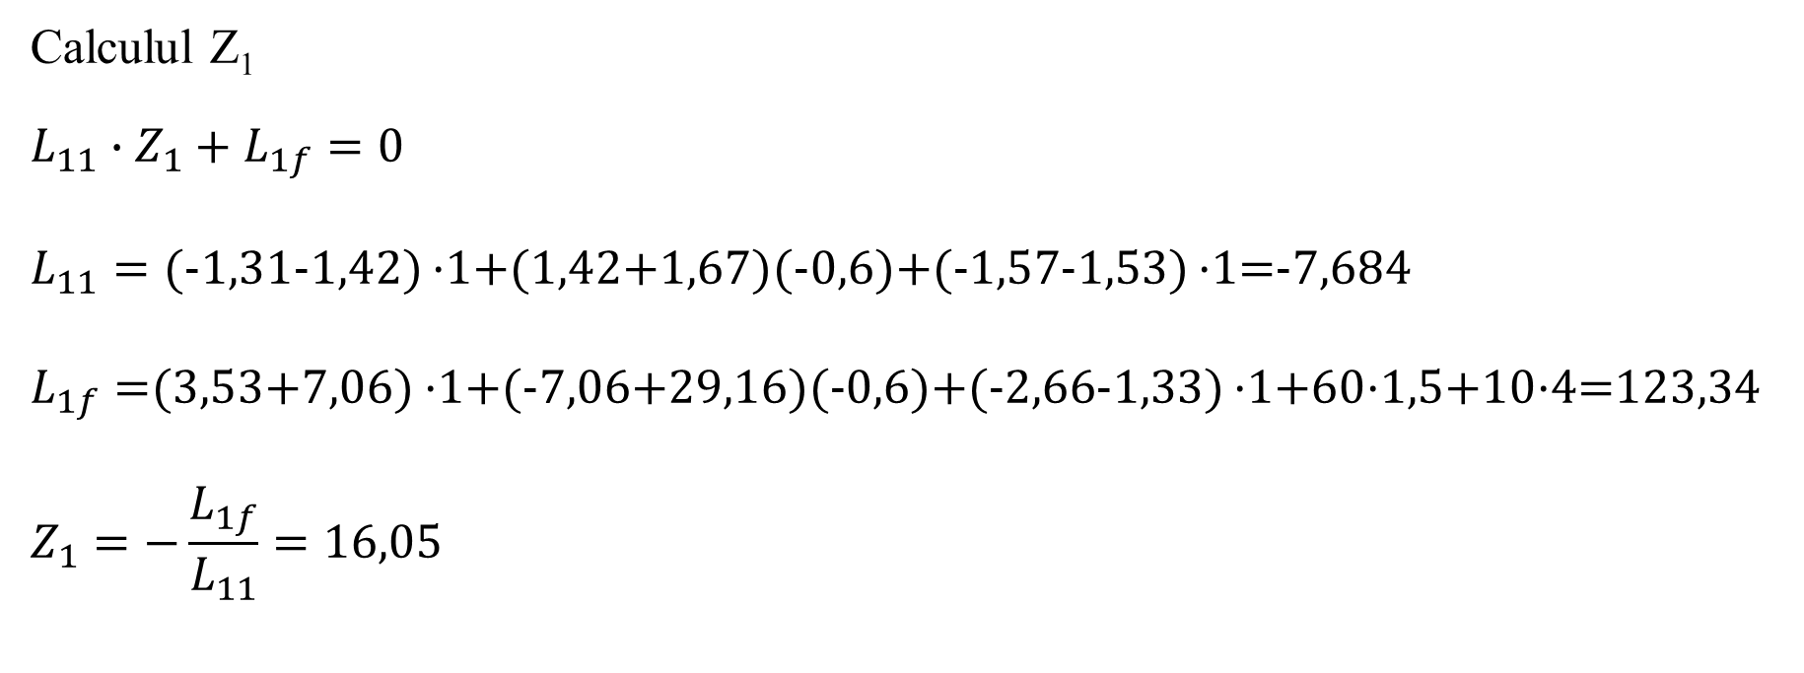
Aplicație
Calculul Z₁
$$L_{11}∙Z_{1}+L_{1f}=0$$
$L_{11}=($-1,31-1,42) $·$1+(1,42+1,67)(-0,6)+(-1,57-1,53) $·$1=-7,684
$L_{1f}=$(3,53+7,06) $·$1+(-7,06+29,16)(-0,6)+(-2,66-1,33) $·$1+60$·$1,5+10$·$4=123,34
$$Z_{1}=−\frac{L_{1f}}{L_{11}}=16,05$$
decembrie 2020

Slide 10
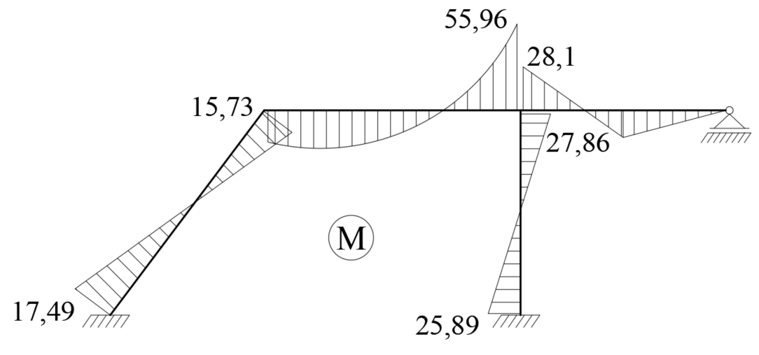
Aplicație
6. Trasarea diagramei de moment
decembrie 2020

